Slide 1
Videnscenter bæredygtighed, klimarenovering og byggeri

Slide 2
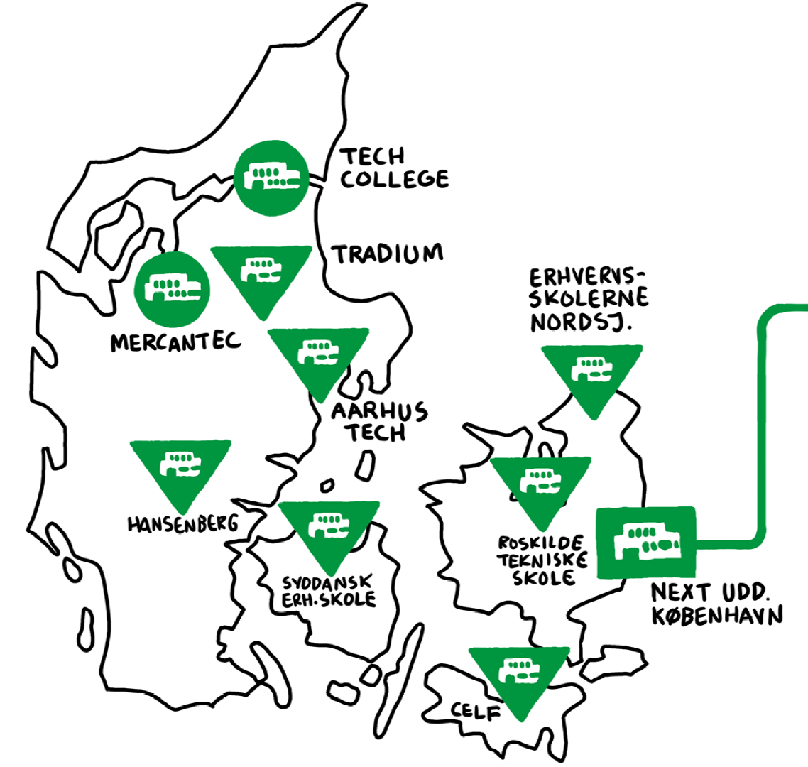
Notes:
Baggrund: udstyrsinvesteringspulje skal forvaltes
Et politisk pres mod erhvervsskolernes selveje
Vi har søgt om 4 videnscentre, hvor vi ønsker at være værtsskole på Håndværk, design og arkitektur
Afgørelse falder i september

Slide 3
Værtsskole Learnmark Horsens Partnere Roskilde Tekniske Skole Den jydske Haandværkerskole
18-30 samarbejdsskoler

Slide 4
PLAN
Learnmark Tech, Vejlevej 150, 8700 Horsens, bliver udgangspunktet for aktiviteterne.
Via mobil teknologisk enhed (MTE) er der tænkt et setup, hvor videnscentrets aktiviteter bliver kørt ud til alle de skoler i landet, der har de relevante uddannelser samt til andre events, hvor det giver mening. Learnmark Horsens har som værtsskole den koordinerende funktion og ansætter således også den påtænkte videnscenterleder. Derudover vil videnscentrets virke i høj grad fungere digitalt via den påtænkte digitale platform.
Der udpeges særlige superbrugere inden for videnscentret på alle tre skoler, der kan supportere efter behov.

Slide 5
FAG
Træfagenes Byggeuddannelse – Learnmark Horsens, Den jydske Haandværkerskole, Roskilde Tekniske Skole
Elektriker – Den jydske Haandværkerskole og Roskilde Tekniske Skole
Murer – Learnmark Horsens og Roskilde Tekniske Skole
Struktør – Learnmark Horsens og Roskilde Tekniske Skole
Smed – Learnmark Horsens og Roskilde Tekniske Skole
Tagdækkeruddannelsen – Learnmark Horsens
Køleteknikeruddannelsen – Den jydske Haandværkerskole
Ejendomsserviceteknikeruddannelsen – Roskilde Tekniske Skole
VVS-energiuddannelsen – Roskilde Tekniske Skole
Bygningssnedkeruddannelsen - Roskilde Tekniske Skole
Glarmesteruddannelsen – vil blive repræsenteret via samarbejdsskoler
Skorstensfejeruddannelsen – vil blive repræsenteret via samarbejdsskolen
Anlægsgartner – Roskilde Tekniske Skole

Slide 6
FORMÅL
Understøtte de øvrige erhvervsskoler i deres arbejde med den digitalisering af uddannelserne
Bidrage til at alle elever i erhvervsuddannelserne udfordres og bliver så dygtige, som de kan.
Bidrage til at uddanne elever i erhvervsuddannelserne til at håndtere den teknologiske udvikling og matche de kompetencer, som virksomhederne efterspørger på et digitalt arbejdsmarked.
Øge erhvervsuddannelsernes prestige og dermed tiltrække flere ressourcestærke unge til uddannelserne.
Bedre udnyttelse af erhvervsskolernes samlede rammebetingelser – herunder videndeling og samarbejde.

Slide 7
OPGAVER
Sikre at videnscentrenes særlige kapacitet indenfor teknologier og digitalisering kommer alle elever på de uddannelser, som videnscentret dækker til gode.
Udvikle og formidle nye undervisningsforløb og -materialer indenfor de teknologier, videnscenteret rummer.
Integrere ny teknologi i undervisningen på erhvervsuddannelserne med inspiration fra bl.a. FabLab-konceptet2.
Oprette faglærernetværk for erhvervsskolerne mellem videnscentrene og øvrige skoler med uddannelser inden for videnscentrets område.
Videnscenteret skal understøtte, at faglærerne opnår de didaktiske kompetencer, der er nødvendige for, at brugen af digitalisering og teknologi øger elevernes læring.
Videnscenteret skal opbygge og formidle ekspertviden om ny teknologi samt sikre, at faglærere på videnscentret og øvrige skoler via korte kurser m.v. opdateres i seneste viden indenfor teknologiområdet.
Gennemføre talentudvikling og -forløb på specialer med talentspor, fag på højere niveauer end det obligatoriske samt erhvervsrettet påbygning.
Udvikle og afprøve nye former for samarbejde om bl.a. ny teknologi og talentudvikling mellem erhvervsskoler, virksomheder og andre uddannelsesinstitutioner
Indgå i samarbejdsprojekter med de videregående uddannelsesinstitutioner om fx talentordninger og praktikophold for erhvervsuddannelseseleverne samt kurser, videreuddannelser og netværk på tværs af uddannelser mellem videnscentre/erhvervsskoler og de uddannelsesinstitutioner, der udbyder relevante videregående uddannelser.
Medvirke til kapacitetsopbygning på tværs af videnscentrene
Indkøbe og vedligeholde højt specialiseret udstyr, som det ikke er økonomisk muligt for den enkelte erhvervsskole at erhverve.

Slide 8
INDHOLD I MTE MTE 1 – Bolig + Erhvervsbyg
Elinstallationer
MTE’en udstyres med grundlæggende el-installationer, inkl. Hovedtavle, hvor effekten overvåges og logges individuelt. Der installeres intelligent system for styrring af lys, varme, solafskærmning, lydsystem, m.v. Der etableres mobilt netværk, så MTE’en er funktionel, når der er tilsluttet spænding. Det mobile netværk gør det muligt at tilgå alle målinger der foretages på de tekniske anlæg, uanset hvor containeren fysisk befinder sig.
Ventilation
MTE’en udstyres med udsugnings/indblæsnings-anlæg med varmeveksler. Anlægget styres via den intelligente styring, og kan fjernbetjenes vis via netværket.
Måleudstyr til indregulering og servicering af ventilationsanlæg.
Varme/VVS
MTE’en udstyres med grundlæggende VVS-installationer, udstyret med flow- og effektmåling. Der installeres luft/vand varmepumpe til gulvvarme og brugsvand, samt luft/luft varmepumpe til opvarmning. Alle anlæg udstyres med loggning af målinger for optagen og afgiven effekt, temperaturer, flow, m.v.
Alarm
Der installeres alamanlæg i MTE’en, med bevægelsessensorer i rummene og skalsikring af døre og vinduer. Aktive alarmer sendes via netværk til central dataopsamling og via SMS til brugeren.

Slide 9
INDHOLD I MTE MTE 1 – Bolig + Erhvervsbyg
Overvågning
MTE’en udstyres med video/audio-overvågning. Indvendig overvågning streames til central server, så undervisning i MTE’en kan ses via sikret adgang. Udvendig overvågning logges lokalt.
Datalogning
Alle temperaturer, flow, effekter, tryk, lysstyrker, måles og logges. Logningsresultater sendes til central placeret server, hvortil der er adgang fra registrerede brugere.
Solcelleanlæg
Der placeres solceller på tag. Der anvendes forskelligt monteringsmaterial på de forskellige tagbeklædningstyper.
AV udstyr til undervisningsbrug
Stationær PC med skærm, tilslutning til netværk, samt tilslutning for externe datakilder.
Tag udført med tre forskellige belægninger
MTE’ens tag er udført med 3 forskellige belægninger
Belægning 1 med traditionel sort tagpap
Belægning 2 med hvid folie (For at udgå for at undgå energiforbrug til nedkøling af boligen)
Belægning 3 med grønt tag og tagterrasse (For at dæmpe presset på kloaksystemet, tagterrassen tænkes belagt med vandabsorberende belægning)
Alle tre belægning udføres på en bjælkespærskonstruktion isoleret efter kravene til en enfamiliesbolig.
Lofterne udføres med 3 forskellige loftbeklædninger Gips – Lydgips – Træbeton (For at illustrere de forskellige egenskaber i forhold til absorbering af lyd)
De 3 forskellige tagkonstruktioner udføres med følere således at der kan måles på temperatur og fugt m.v. både på overflade, i konstruktionen og på indvendig loftoverflade.
MTE’en udføres med udvendig og aftagelig / foldbar ståltrappe og gelænder således at taget kan betragtes fra oven.

Slide 10
INDHOLD I MTE MTE 1 – Bolig + Erhvervsbyg
Tværsnit i vægkonstruktioner
Tværsnit i vægkonstruktioner - aktive skærme
MTE’ens vægge opdeles i moduler hvor der kan eksperimenteres med forskellige vægkonstruktioner og døre-vinduer. Der tænkes 4 moduler med forskellige vægkonstruktioner
Vægkonstruktion 1: Tækket klimaskærm
Vægkonstruktion 2: Ventileret bræddebeklædning
Vægkonstruktion 3: Ventileret stålplade – eternit
Vægkonstruktion 4: Muret felt, her illustreres også udvendig isolering / puds
Der udføres tværsnit i alle vægkonstruktioner ophængt på konstruktionens indvendige side, der ophænges aktive skærme på alle konstruktioner, hvor der kan trækkes data fra følere indbygget i konstruktionen og konstruktionen / produkterne i øvrigt kan illustreres herunder byggeprocessen m.v.
7 moduler med døre/vinduer
Der tænkes 7 moduler med døre-vinduer hvor der kan eksperimenteres med forskellige elementer, et af elementerne skal være med energiproducerende glas.
Døre-vinduer suppleres ligeledes med modeller med tværsnit / detaljer / aktive skærme.
Gulv
Gulv udføres med vandbåret gulvvarme, lille baderum med klinkegulv / væg. Gulvet tænkes udført med en slidstærk overflade som eksempelvis linoleum.
Termografikameraer med tilhørende PC-program
6 stk. termografikameraer med tilhørende PC-program således at der kan arbejdes både med containeres konstruktioner, men også andre bygninger / elevopgaver.
1 stk. blowerdoor / røgkanon til trykprøvning
både på MTE’ens konstruktioner, men også andre bygninger / elevopgaver.
Kasse/montre til forsøg med varme og kulde i forhold til et udsnit af en bygningskonstruktion for at finde dugpunkt m.v.
Udstyr til fugtmåling af blandt andet konstruktionstræ
Forskellige isoleringstyper, vareprøver, små moch up`s
Undersøgelser i forhold til bæredygtighed, herunder produktion, brug og bortskaffelse.

Slide 11
INDHOLD I MTE MTE 2 – Erhvervsbyg
Elinstallationer
MTE’en udstyres med grundlæggende el-installationer, inkl. hovedtavle, hvor effekten overvåges og logges individuelt.
Der installeres intelligent system for styrring af lys, varme, solafskærmning, port, m.v.
Der etableres mobilt netværk, så containeren er funktionel, når der er tilsluttet spænding. Det mobile netværk gør det muligt at tilgå alle målinger der foretages på de tekniske anlæg, uanset hvor containeren fysisk befinder sig.
Ventilation
MTE’en udstyres med udsugnings/indblæsnings-anlæg med varmeveksler. Anlægget styres via KNX styresystemet, og kan fjernbetjenes vis via netværket.
Måleudstyr til indregulering og servicering af ventilationsanlæg.
Varme/VVS
MTE’en udstyres med grundlæggende VVS-installationer, udstyret med flow- og effektmåling.
Der installeres luft/vand varmepumpe til kaloriefereunit, samt træpillefyr til rumopvarmning og brugsvand. Alle anlæg udstyres med logning af målinger for optagen og afgiven effekt, temperaturer, flow, m.v.
Alarm
Der installeres alamanlæg i MTE’en, med bevægelsessensorer i rummene og skalsikring af døre og vinduer. Aktive alarmer sendes via netværk til central dataopsamling og via SMS til brugeren.
Udstyr
Robot, lasersvejser og evt. 3D printer

Slide 12
AKTIVITETER - ELEV
Udvikling af undervisningsforløb
Webinar hen over foråret/flipped classroom - fordelt for hvert håndværk
Youtube hen over foråret/flipped classroom - fordelt for hvert håndværk
Masterclass ala Roskilde Tekniske Skole Roskilde, Hadsten og Horsens udbyder masterclass (25 elever pr. hold) Anses som pilotprojekter, der kan foldes ud
Lufttæthed/trykprøvning på Roskilde og Learnmark – webinar. (Optager og lægger ud)
Virtuel adgang til Den jydske Haandværkerskoles udstyr - webinar
Udlån af udstyr - termografi
Talentforløb
Afholdelse af camps
Talentforløb
Talentcamp a la Herningsholm Camps foregår særskilt i Roskilde, Hadsten og Horsens (25 elever pr. camp)
Sommercamp med MTE med brug af videregående uddannelser og andre eksterne aktører - 15 elever deltager med stigende tendens de kommende år
Camps til grundskoleelever i vinterferien i Horsens - Inseo Horsens afholder - 15 elever deltager
Camp for grundskoleelever i sommerferien i Roskilde - Insero afholder. 20 elever deltager.
Camp for grundskoleelever i efterårsferien i Hadsten - Insero afholder. 15 elever deltager.
Konkurrencetræning
Koncept for træning af Skills-elever
Konference
Bæredygtighed i byggeriet - afholdes 6. november på Learnmark og kan bruges i foråret 2018
Roskilde afholder konference for hele Sjælland - Insero leverer trailer. 200 deltagere
Den jydske Haandværkerskole afholder konference fra hele Jylland Nord - Insero leverer trailer. 200 deltagere.
Container
Henvendelse til leverandører om udstyr til MTE
Opstart med MTE pr. august 2018 - der regnes med 35 skolebesøg pr. år pr. MTE

Slide 13
AKTIVITETER - FAGLÆRER
Netværk
Etablering af netværk for hvert håndværk og kontakt med alle samarbejdsskoler med henblik på at få lavet bruttoliste over interesserede faglærere
Fastlæggelse af informationsflow
udarbejdelse af nyhedsbreve
udarbejdelse af website
drift af website
Facebookprofil henvendt til eleverne
Besøg på samarbejdsskoler med særskilt fokus på de fag, partnerskolerne ikke selv repræsenterer - videnscenterleder
Aktiviteter
Netværkskonference for samtlige håndværksfaglærere - fælles oplæg, hvor der er fokus på temaer på tværs af håndværk, hvorefter håndværkene går i særskilte workshops
uddannelse af lokale superbrugere/lærere fra Roskilde, Hadsten og Horsens
MTE - den geografiske zone containerne opererer i indledes med regional workshop for de tilhørende faglærere
MTE - den geografiske zone containerne opererer afsluttes med regional workshop for de tilhørende faglærere
Certificering af faglærere til MTE - regionale kurser

Slide 14
AKTIVITETER - EKSTERNE
De faglige udvalg
De faglige udvalg inviteres til konference - præsentation af råskitse med fokus på at komme med indspark, også til fælles konference for alle skoler
Modtager nyhedsbrev
Videnscenterchef aflægger besøg
Videregående uddannelser
Bæredygtighed i byggeriet - afholdes 6. november på Learnmark, februar i Roskilde og maj i Hadsten
Netværkskonference for samtlige håndværksfaglærere - fælles oplæg, hvor der er fokus på temaer på tværs af håndværk, hvorefter håndværkene går i særskilte workshops
Hvert tredje webinar skal holdes af personer fra videregående uddannelser og øvrige forskningsinstitutioner
Særskilt samarbejde med VIA University College, KEA, University College Nordjylland - bl.a. med forløb, hvor studerende derfra kan undervise EUD-elever
Samarbejde med Teknologisk Institut, DTU, Force, Aalborg Universitet, Fredericia Maskinmesterskole
Virksomheder
Bæredygtighed i byggeriet - afholdes 6. november på Learnmark, februar i Roskilde og maj i Hadsten
Særskilt aftale med Insero
Samarbejde med de virksomheder, der leverer materialer og udstyr til MTE
Grundskoler
Aktiviteter i form af Åbent Skole/klyngesamarbejde med brug af faglærere og/eller elever
Valgfag - særskilte fag opdateres

Slide 15
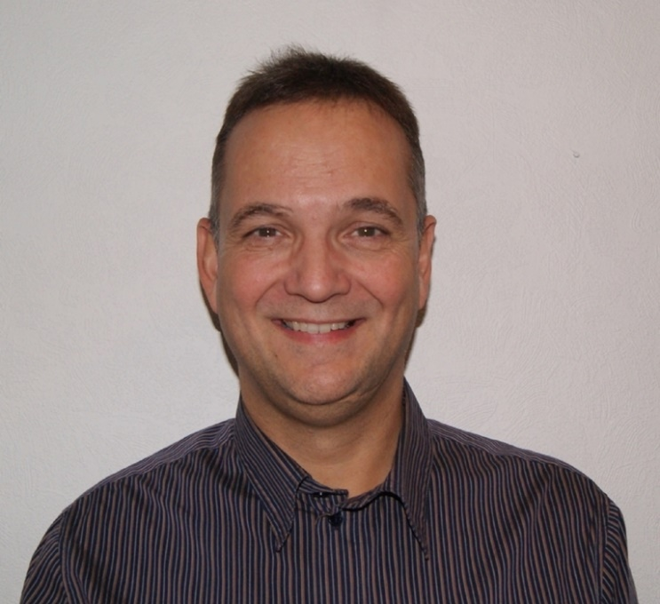
VIDENCENTERCHEF
Iver Gaarsted

